Slide 1
聚焦科技 精准施策
扎实推进煤矿安全监控系统升级改造
山东煤矿安全监察局 田学起
2018年11月15日
Notes:
尊敬的各位领导、各位同仁：上午好！
按照会议安排，现将山东煤矿安全监控系统升级改造工作情况向大家做以汇报。

Slide 2
概述
一、山东煤矿及升级改造基本情况
二、升级改造主要做法
三、升级改造取得成效
四、问题与建议
五、下一步的主要工作
Notes:
我汇报五各方面的内容：山东煤矿及升级改造工作进展情况、升级改造主要做法、升级改造取得成效和下一步为做好升级改造要做的工作。

Slide 3
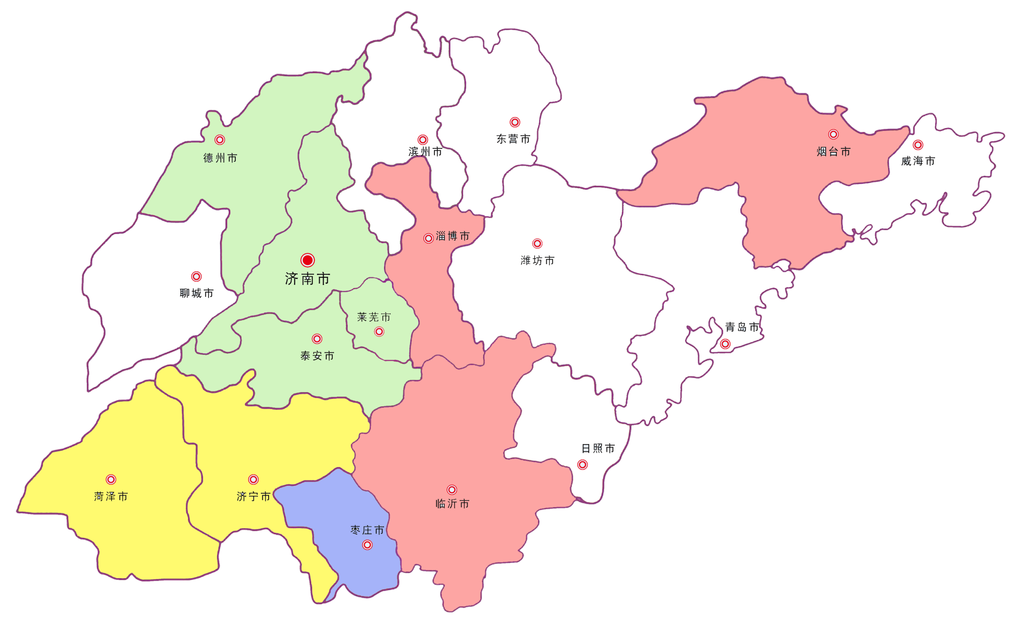
一、山东煤矿及升级改造基本情况
（一）总体情况
● 10个产煤市，27个产煤县
● 兖矿集团，山能集团及其6家
权属集团，市县企业集团21个
● 矿井112处，生产矿井106处，
建设矿井5处
● 核定产能1.5亿吨，2017年生
产原煤1.25亿吨
Notes:
山东全省共有10个产煤市，27个产煤县（市、区），省属矿业集团有兖矿集团、山东能源集团及其6家权属矿业集团、市县属矿业集团21个。目前，共有煤矿112处，核定产能1.5亿吨，2017年生产原煤1.25亿吨。

Slide 4
一、山东煤矿及升级改造基本情况
（二）主要灾害情况
● 水文地质类型复杂及以上矿井 18处
● 开采自燃和易自燃煤层矿井 102处
● 具有煤尘爆炸危险性矿井 112处
● 受冲击地压威胁矿井 42处
● 千米以上矿井 20处
Notes:
山东煤矿资源赋存条件差，后备资源不足，衰老矿井多，开采条件复杂，受水、火、瓦斯、煤尘、冲击地压威胁较重。全省水文地质类型复杂及以上矿井18处；开采自燃和易自燃煤层矿井102处；所有煤矿都具有煤尘爆炸危险性；受冲击地压威胁矿井42处，开采深度千米以上矿井20处，居全国之首。

Slide 5
一、山东煤矿及升级改造基本情况
（三）进展历程
2018年底
前全面完成
目前完成72处
其余正在施工
2018.04-09
分片督导推进
2018.09
召开接口对接会
2017.02山东局
煤矿信息化建设规划
成立升级改造小组
2017.08-2018.02
14处煤矿试点示范
2018.03
总结经验、座谈交流
全省推广全面实施
2017.08
制定并发布山东
《升级改造实施标准》
2016.12
国家局下发
《升级改造技术方案》
Notes:
《国家煤矿安监局关于印发<煤矿安全监控系统升级改造技术方案>的通知》下发后，我局高度重视，召开专题会议，研究了煤矿信息化建设规划，制定了”以监控系统升级改造为切入点，为煤矿安全生产信息化提供真实及时准确数据支持，为煤矿安全生产智能化奠定坚实数据基础” 的工作思路，成立了以省局领导任组长、各分局局长和相关业务处室处长为成员的安全监控系统升级改造小组，设专人负责升级改造工作，制定了升级改造设施标准，经14处煤矿试点示范，总结经验，全省推广。截至目前，山东已完成升级改造煤矿72处，其余煤矿正在实施。2018年年底前全部完成升级改造任务。

Slide 6
一、山东煤矿及升级改造基本情况
（四）总体情况
投入资金约2.1亿元
光缆1132公里
交换机546台
监控分站2880台
传感器22452台
其中：
激光甲烷传感器1306台
多参数传感器311台
Notes:
这次升级改造全省煤矿共投入改造资金约2.1亿元，新敷设光缆1132千米，更换井下网络交换机546台、分站2880台、各类传感器22452台。其中激光甲烷传感器1306台、多参数传感器311台。

Slide 7
二、升级改造主要做法
（一）科学谋划，全面部署升级改造工作
（二）统一规范，研究制定升级改造实施标准
（三）资金支持，引导增加升级改造投入
（四）试点先行，探索积累升级改造经验
（五）总结经验，全面推进升级改造工作
（六）强化督导，任务措施落地生根
（七）强化管理，确保升级改造期间安全
Notes:
二、升级改造主要做法：
在推进安全监控系统升级改造中，我局主要采取了七项措施：一是统筹谋划、科学部署，二是制定标准、统一规范，三是支持引导，确保投入；四是试点先行、积累经验，五是总结经验，全面推进；六是加强督导、促进改造，七是强化管理，确保安全。通过七项措施，有力推进山东煤矿监控系统改造工作。

Slide 8
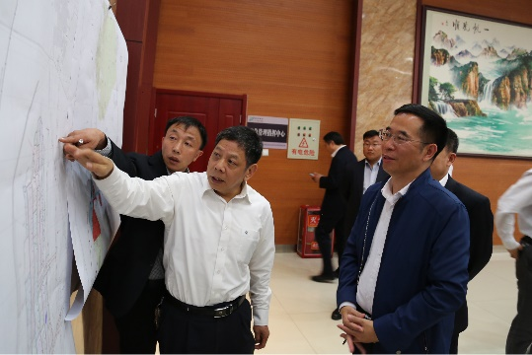
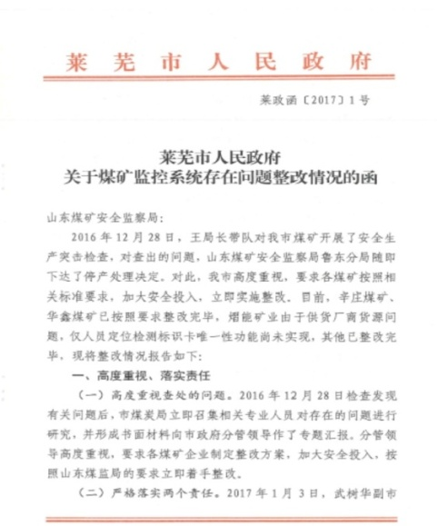
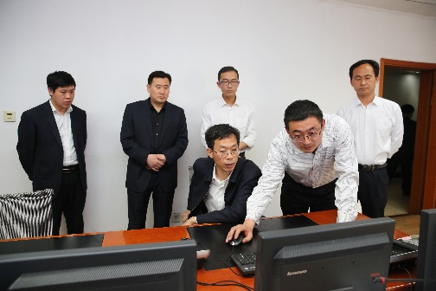
（一）科学谋划，全面部署升级改造工作
一次摸底专项监察行动
两
次
专
项
行
动
整改情况反馈
Notes:
（一）科学谋划，全面部署升级改造工作
为全面掌握全省煤矿监控系统现状，组织开展了“两次专项行动”。一次摸底专项监察行动，就是监控系统专项监察，排查全省煤矿安全监控、人员位置监测、通信广播三大系统的使用现状、存在问题，摸清了底数。

Slide 9
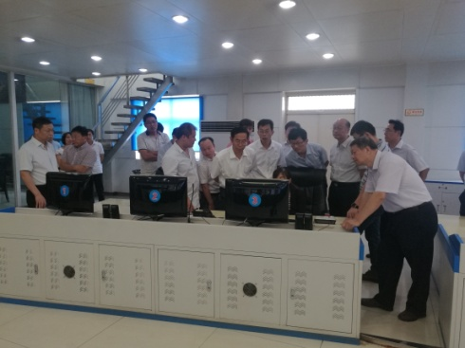
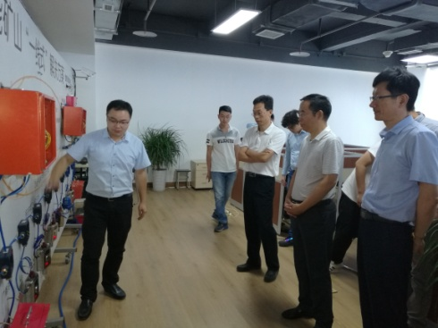
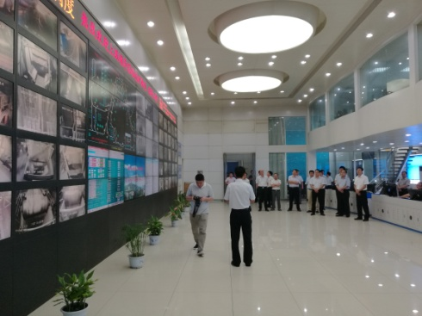
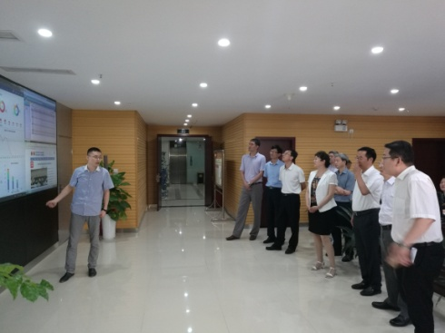
（一）科学谋划，全面部署升级改造工作
两次专项行动
一次调研考察专项行动
抓好行政许可
河南平煤集团
中国矿大
重庆
Notes:
一次调研考察专项行动：组织人员到中国矿业大学、重庆、河南等地，专题考察调研安全监控系统、井下通讯融合等方面的先进技术和装备。

Slide 10
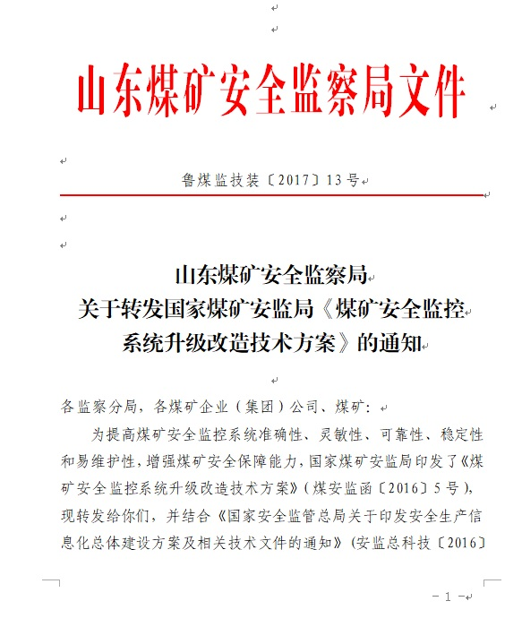
（一）科学谋划，全面部署升级改造工作
规划三个阶段
抓好行政许可
●第一阶段：示范试点，14处有代表性煤矿
2017年底前完成升级改造工作。
●第二阶段：省属煤矿、大型煤矿
2018年6月底前完成升级改造工作。
●第三阶段：其他煤矿
2018年底前完成升级改造工作。
Notes:
在此基础上，制定下发了专门文件，明确了目标任务，提出了工作要求，规划了三步走的工作路线图，即：2017年底前完成试点、2018年6月底前完成省属和大型煤矿改造、2018年底前全部完成升级改造工作任务。

Slide 11
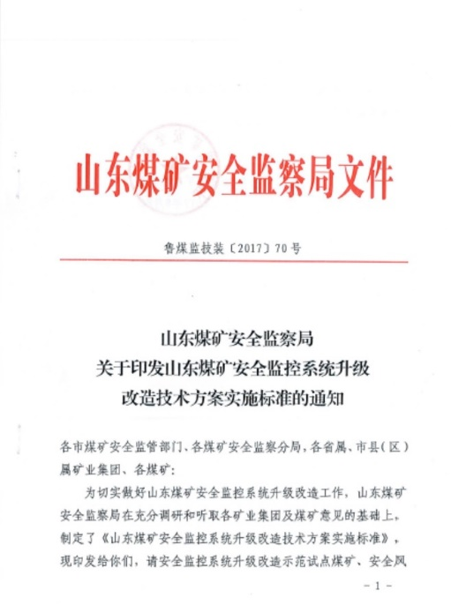
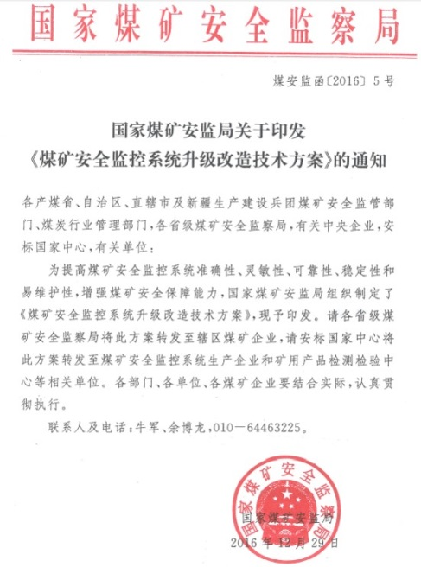
（二）统一规范，研究制定升级改造实施标准
基础
成果
深化、细化、量化
充分调研、征求意见
《国家局技术方案》
《山东实施标准》
Notes:
（二）统一规范，研究制定升级改造实施标准
在严格贯彻落实国家局技术方案基础上，充分调研听取多方意见后，制定了《山东煤矿安全监控系统升级改造技术方案实施标准》，对升级改造内容进行了细化、量化、深化。主要体现在四个方面：

Slide 12
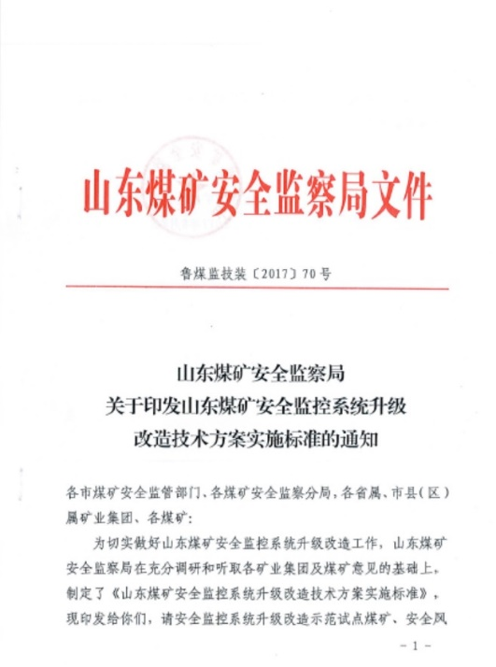
（二）统一规范，研究制定升级改造实施标准
1.大力推广新装备应用
安装使用低功耗激光甲烷传感器
安装使用多参数传感器
2.大力推动系统融合
必须融合调度通信、应急广播
新建矿井必须采用井下融合
《山东实施标准》
Notes:
一是强力推广应用新装备。规定省属煤矿、核定能力120万吨以上的煤矿，至少2个采煤工作面和4个掘进工作面安装使用低功耗激光甲烷传感器。其他煤矿至少1个采煤工作面和2个掘进工作面安装使用低功耗激光甲烷传感器，所有矿井安装使用多参数传感器不少于2台。二是大力推动多系统融合。在三系统融合联动的基础上，增加了调度通信、应急广播的融合与联动；鼓励井下融合，倡导“一网一线式” 综合监控系统。

Slide 13
（二）统一规范，研究制定升级改造实施标准
3.增加了新内容
实现一氧化碳浓度分级报警
采掘面增加人员位置监测读卡器
4.推动升级改造满足信息化建设
数据规范要求：《山东煤矿安全监察局煤矿事
故风险分析平台项目基础数据规范》
网络链路要求：网络链路（VPN或专线）性能
指标不低于：①上传带宽≥20M。②到省级数
据中心服务器延迟≤100ms。
《山东实施标准》
Notes:
三是增加了新内容。针对山东煤矿自然发火威胁严重，增加了一氧化碳四级报警；为提升应急联动效果，在采掘工作面人员活动区域增加了人员位置监测读卡分站。四是为信息化奠定基础。对数据规范、系统软件、网络链路、硬件设备提出了具体要求，为信息化建设奠定基础。

Slide 14
（三）资金支持，引导增加升级改造投入
资金投入情况
21093万
效果：
●带动企业增加资金投入
●保障了工程质量
●加快了升级改造工作
3920万
420万
Notes:
（三）资金支持，引导增加升级改造投入
充分利用国家煤矿风险预警与防控试点工程建设项目资金，支持示范试点煤矿监控系统升级改造建设，引导煤矿按比例投入配套资金，带动试点煤矿直接投入监控系统升级改造3920万，全省煤矿投入资金约2.1亿元，保证了升级改造资金投入，提升了升级改造质量，加快了升级改造进度。

Slide 15
（四）试点先行，探索积累升级改造经验
工作思路：试点探索、总结积累、全面推开
原则
成果
试点坚持
两个涵盖
●省属煤矿
●地方煤矿
●大型煤矿
●中小型煤矿
●重庆分院
●常州分院
●煤科院
●瑞安特
●菲莫科技
●江苏三恒
提供经验
少走弯路
Notes:
（四）试点先行，探索积累升级改造经验
按照“试点探索、总结积累、全面推开”的工作思路，选定14处煤矿进行升级改造示范试点。试点工作坚持“两个涵盖”：一是涵盖各种煤矿类型。既有省属重点煤矿，也有地方煤矿；既有大型矿井，也有中小煤矿。二是涵盖监控系统主流厂家。既有已在山东煤矿安装服务有一定数量的传统厂家，还引进实现多系统融合的“一网一线式”监控系统。通过示范试点煤矿的探索，创新了技术，积累了经验，为全省煤矿升级改造提供借鉴示范。

Slide 16
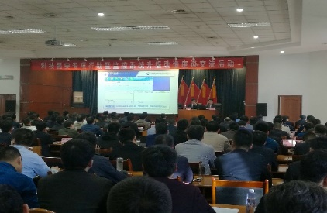
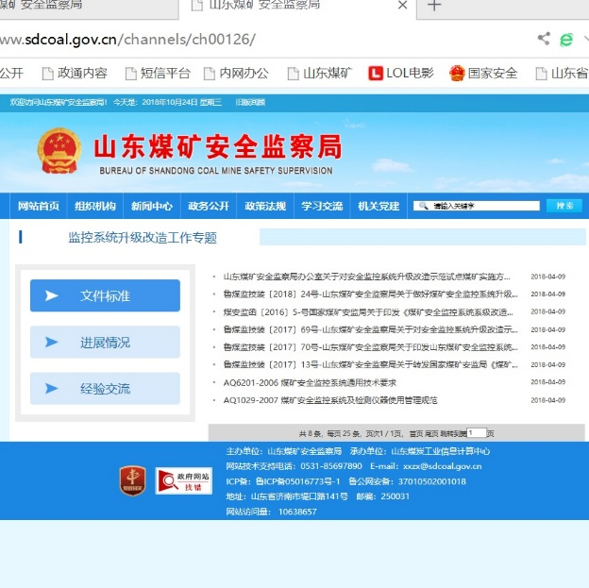
（五）总结经验，全面推进升级改造工作
召开全面推进会议
门户网站开通专栏
Notes:
（五）总结经验，全面推进升级改造工作
今年3月份，组织召开了全省煤矿安全监控系统升级改造推进工作会。会上，解读了我局编制的《升级改造技术方案实施标准》，试点煤矿作了经验介绍，试点厂家演示了升级改造系统，安排部署了下一步升级改造工作。全省各矿业集团公司分管负责人、各煤矿主要负责人参加会议，原计划200多人的会议，结果参会人数达到300多人。同时，在我局门户网站开通“监控系统升级改造工作”专栏，发布改造标准，介绍改造经验，解答改造疑惑，解决改造难题。

Slide 17
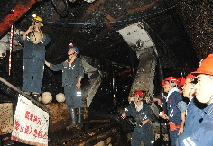
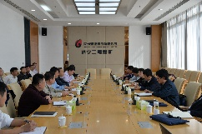
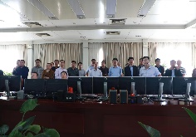
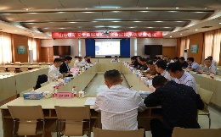
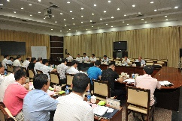
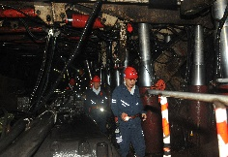
（六）强化督导，任务措施落地生根
门户网站
开通
进行定
期调度
进行指
导协调
确保完成
目标任务
厂家
煤矿
掌握进度
协调问题
组织交流
煤监
纳入执
法监察
开召开接口会
解决融合难题
开展专项督查
列入执法计划
作为监察重点
进行方
案审核
标准执行
项目进展
应急管理
四个片区
集中审核
Notes:
（六）强化督导，任务措施落地生根
为确保煤矿三个阶段升级改造工作顺利进行，强化跟踪督导。一是对14处试点煤矿实施方案进行了集中审核，并及时下发审核情况通报。二是逐个集团公司、逐个产煤市开展专项督察，及时协调解决升级改造中发现的问题。三是把升级改造列入月度执法监察计划，通过监察执法促进改造工作。四是组织相关主流厂家召开协议接口对接会，协调解决融合联动突出问题。五是定期调度掌握升级改造进展情况，确保升级改造全面有序推进，按期按标完成目标任务。

Slide 18
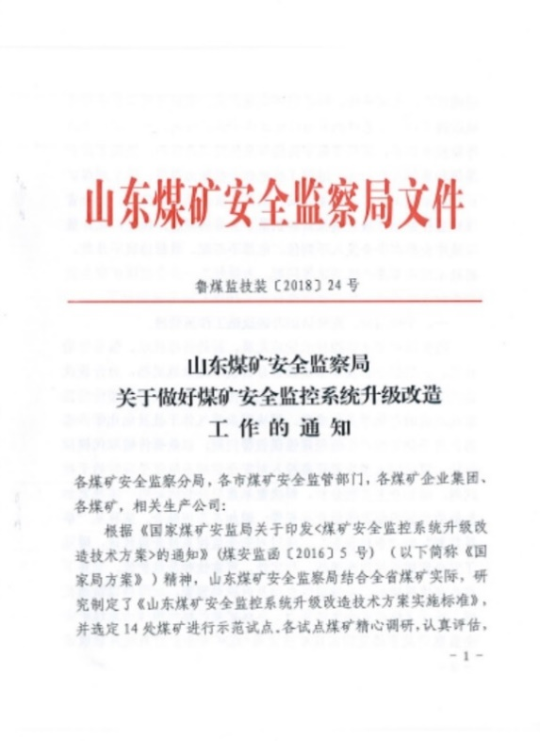
（七）强化管理，确保升级改造期间安全
安 全 生 产
抓好行政许可
●制定应急预案，加强应急管理
●技术人员驻守，及时处理问题
●新旧并列运行，确保安全过渡
Notes:
（七）强化管理，确保升级改造期间安全
要求煤矿制定应急预案，加强升级改造期间的应急管理，确保改造期间的生产安全。要求改造期间，厂家技术人员驻守煤矿，及时处理升级改造中出现的问题。要求新系统稳定、可靠运行前，旧系统必须保持正常使用，确保新旧系统安全转换。

Slide 19
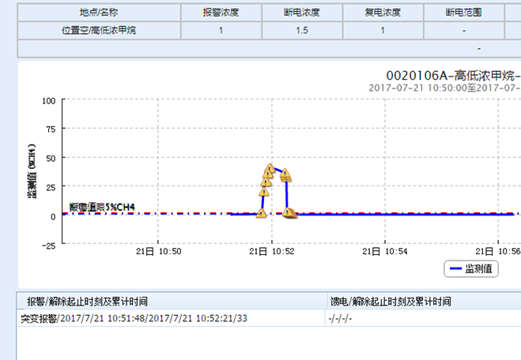
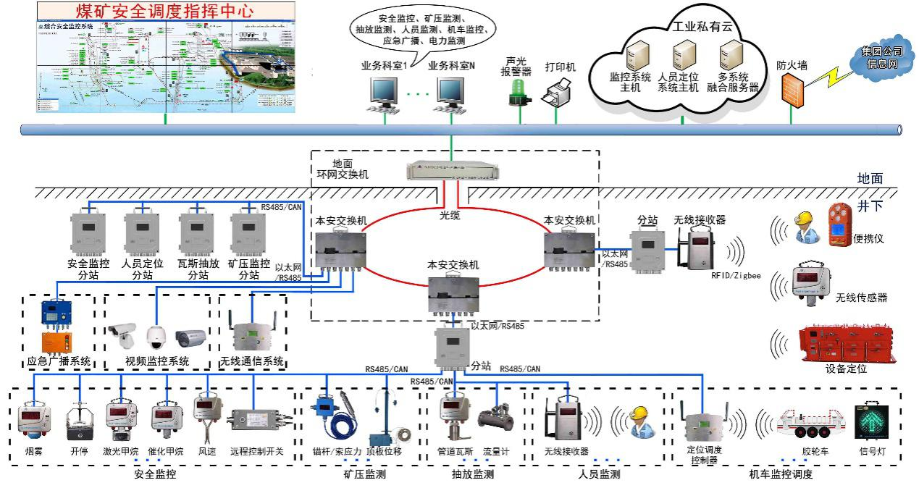
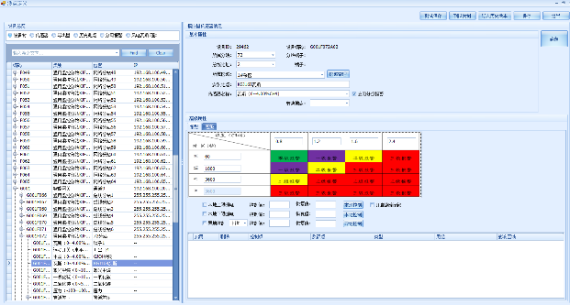
三、升级改造取得成效
成效显著
（一）系统功能明显提升
（二）系统架构明显简化
（三）智能化水平显著提升
Notes:
三、升级改造取得六个方面的成效
一是系统功能明显提升。解决了旧系统不稳定、冒大数等问题，防干扰能力显著增强，巡检周期、异地断电等性能大幅提升。二是系统架构明显简化。采用一条线路可串接多个传感器，使井下分站少了，线缆少了，架构明显简化。三是智能化水平显著提升。新型设备具有调校识别、类型识别、故障识别、定期未调校提醒等功能，发现故障及时报警，智能化水平显著提升。

Slide 20
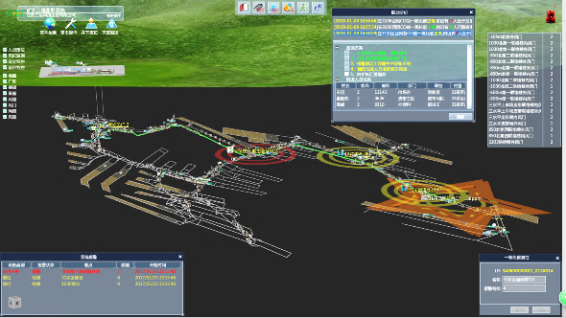
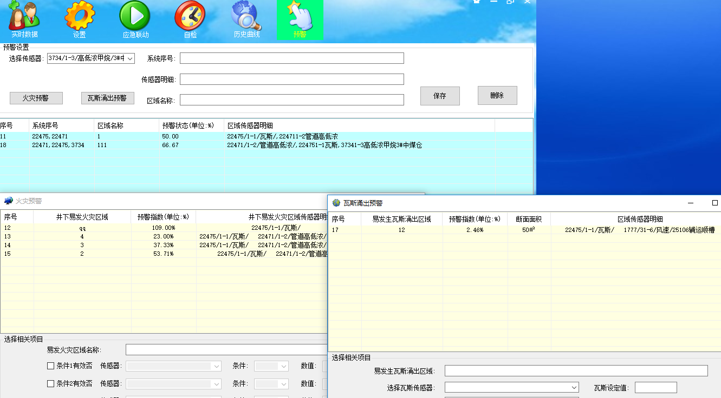
三、升级改造取得成效
成效显著
（四）使用维护更加方便
（五）应急响应更加迅速
（六）信息共享更加畅通
Notes:
四是使用维护更加方便。新型智能设备的即插即用功能大大方便安装使用；激光传感器调校周期由15天延长至6个月，显著减少了工作量。五是应急响应更加迅速。升级改造后，安全监控、人员位置监测、调度通信、应急广播、无线扩播等多系统融合联动，实现了一处发现问题，多系统多途径实时报警通知，应急响应更加迅速及时。六是信息共享更加畅通。系统升级改造后，统一了数据规范，实现了互联互通，消除了信息孤岛，为大数据的分析应用奠定了基础。

Slide 21
四、问题与建议
问 题
●多系统融合深度不够：
井下融合少，井上融合多
●维护使用有待加强和探索：
新系统变化多、维护使用不熟不规范
建 议
●完善各种配套标准：
便于互联互通，规范操作使用
抓好行政许可
Notes:
四、问题与建议
一是多系统融合深度不够，井下融合少，井上融合多。监控系统升级改造国家技术方案的目标和方向：是用一套系统解决煤矿所有检测监控传感设备，随着煤矿生产智能化、安全管理信息化、监管监察信息化的发展需要，井下融合是大势所趋。二是维护使用需要加强。新系统、新技术、新装备、需要技术和管理人员知识技能要有新提升。煤矿企业要加强新系统培训，真正做到懂原理、会使用、能维护、会设置。
一条建议就是尽快完善各种配套标准。完善系统接口协议标准，便于多系统融合联动。完善操作标校规范，保证系统功能发挥作用。

Slide 22
五、下一步的主要工作
一
强化培训提高监控系统管理维护水平
二
督促做好监控系统升级改造验收工作
三
持续提升监控系统装备标准
四
持续推进山东煤矿信息化建设
Notes:
五、下一步的主要工作
一是强化培训，提升监控系统管理维护水平。对煤矿相关人员开展新监控系统知识规范标准培训，解决维护能力不足问题，做到会用会维护。对煤矿安全监察人员进行新系统执法培训，解决“查什么、怎么查”问题，提高执法能力。
二是督促做好监控系统升级改造验收工作。将根据国家局验收要求，制定验收办法，按标组织验收，实现设备齐全、数据准确、断电可靠、管理到位。
三是持续提升监控系统装备标准。推动应用激光甲烷传感器，或智能化激光甲烷传感器，实现安全监控、人员位置监测、应急广播、矿压监测等多个系统融合联动，发挥综合监控作用。
四是持续推进煤矿信息化建设。推进系统各类数据融合、联动和上传，为煤矿安全生产信息化提供真实、准确、及时的数据支持，为煤矿安全生产智能化奠定坚实的基础。

Slide 23
敬请指正
Notes:
通过这次会议，我们将认真学习兄弟单位好的经验和做法，不断促进山东煤矿安全监控系统升级改造工作再上新水平。
以上汇报，不当之处，敬请大家批评指正！
最后，祝这次会议圆满成功，祝各位领导、同仁身体健康，工作顺利！谢谢大家！

